Slide 1





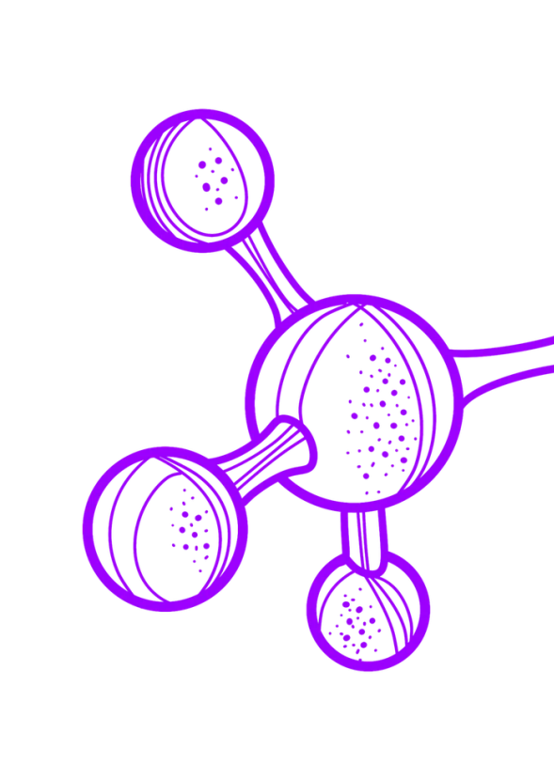


"Anima - психологическая поддержка"
Полторыхина Юлия Александровна, Куковинец Елена Васильевна, Зайцева Елизавета Денисовна

Slide 2

АКТУАЛЬНОСТЬ ПРОЕКТА
Многие подростки и юноши не осознают рисков и боятся обратиться за помощью к специалисту. Боятся, что окружающие узнают об обращении к психологу и это поставит крест на дельнейшей нормальной жизни и карьере. При этом психолог - человек, который не может находиться на связи 24/7, а помощь может понадобиться прямо здесь и сейчас. Приложение позволит пользователю анонимно справиться с критическим состоянием и окажет помощь не зависимо от времени и его местонахождения.

Slide 3
ПРОБЛЕМА, КОТОРУЮ РЕШАЕТ ПРОЕКТ
Защита подростков от неблагоприятных факторов, содействие их психологическому благополучию, обеспечение своевременного доступа к психологической и психиатрической помощи крайне важны для их здоровья и развития. Оставление человека в критической ситуации сопряжено со многими опасностями. Некоторые подростки могут бросить школу из-за трудностей с учебой, в то время как другие могут прибегнуть к злоупотреблению психоактивными веществами или криминальному поведению. Самоубийство также является серьезным риском для людей, которые не получают надлежащей психологической помощи.

Slide 4
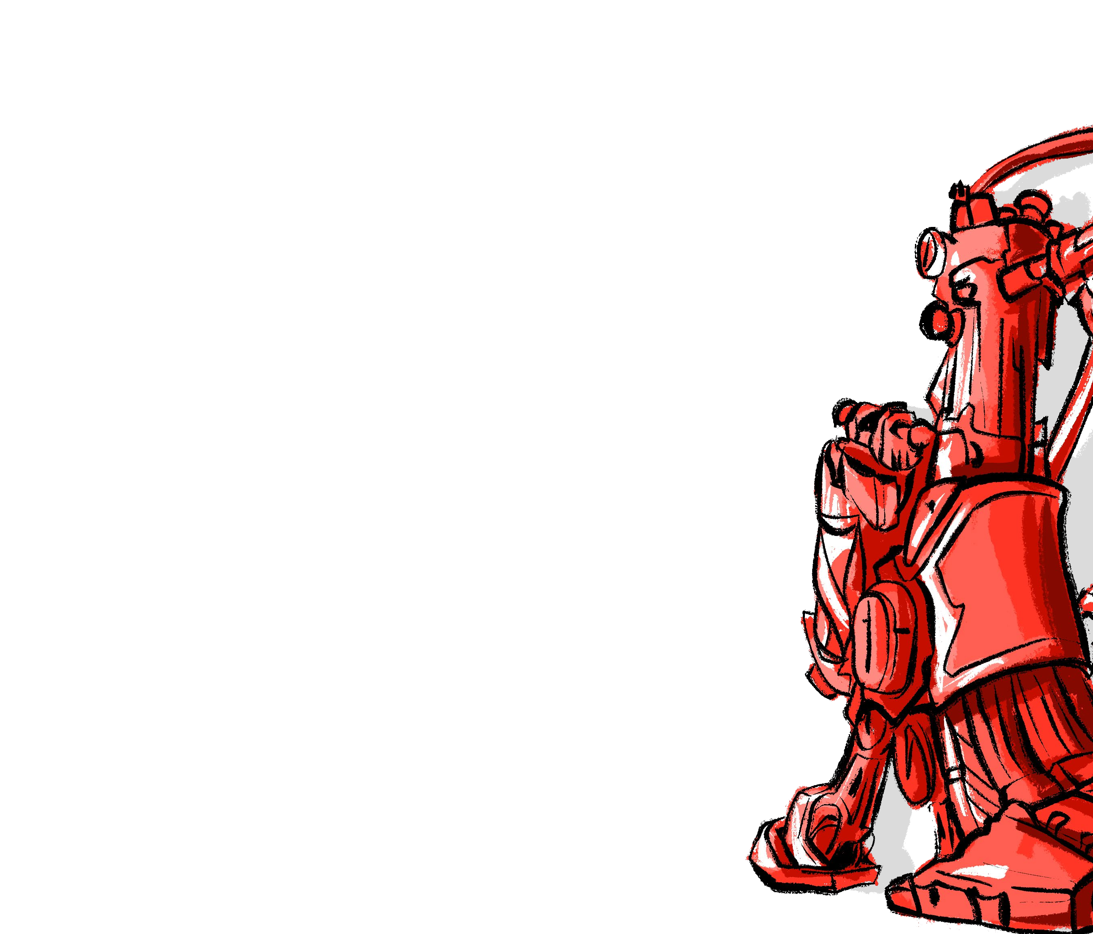
ЦЕЛЕВАЯ АУДИТОРИЯ ПРОЕКТА
Приложение предназначено для пользователей от 14 до 25 лет, столкнувшихся с эмоционально тяжелой ситуацией. Доступно для жителей всех стран и регионов, но только на русском языке, в дальнейшем будут добавлены другие и возможность выбрать понятный для себя. Приложение не подходит для людей с психическими расстройствами, так как не имеет возможности оказать квалифицированную медицинскую помощь. Сектор рынка - В2С, так как продукт направлен на потребителя.

Slide 5
Продукт: приложение с наличием бота для оказания психологической поддержки для лиц от 14 до 25 лет. Приложение будет включать в себя бесплатный период пользования равный одному месяцу, после чего будет доступна только платная подписка.
Рынок НТИ, технологии: Эдунет, Информационнные технологии( разаработка игровой платформы, использование чат-бота )

Slide 6
ЦЕЛЬ ПРОЕКТА
Целью проекта является создание приложения с ботом для психологической поддержки человека.
1
2
3
Защита подростков от неблагоприятных факторов
содействие их психологическому благополучию
обеспечение своевременного доступа к психологической
Оставление человека в критической ситуации сопряжено со многими опасностями. Некоторые подростки могут бросить школу из-за трудностей с учебой, в то время как другие могут прибегнуть к злоупотреблению психоактивными веществами или криминальному поведению. Самоубийство также является серьезным риском для людей, которые не получают надлежащей психологической помощи.

Slide 7

КОНКУРЕНТЫ И ОТЛИЧИЯ ОТ НИХ
Преимущество нашего приложения от конкурентов в том, что нет временных ограничений обращения к боту по тем или иным вопросам,а также в гарантированной анонимности обращения. Благодаря системе бот имеет точность и не может что-либо "забыть".

Slide 8
SWOT-АНАЛИЗ И РИСКИ
СИЛЫ
СЛАБОСТИ
Высокий уровень стресса и дефицит доступных квалифицированных психологов делает приложение крайне востребованным.Возможность круглосуточного доступа к помощи решает проблему ограниченной доступности традиционных офлайн-услуг.Услуги приложения значительно дешевле по сравнению с очными сеансами у психологов, что делает их привлекательными для широкой аудитории. Модель подписки и гибкие тарифные планы обеспечивают устойчивый денежный поток. Низкие операционные издержки благодаря цифровой природе продукта.Возможность масштабирования через разные рынки и сегменты аудитории, включая B2C, B2B (корпоративные клиенты) и образовательный сектор. Потенциал интеграции с государственными программами поддержки ментального здоровья.
отсутствие невербальной информации, что может привести к риску неправильного понимания партнёров по коммуникации; недостаточность информации, так как психолог не видит и не слышит клиента, что обедняет консультацию; несерьёзный подход некоторых молодых психологов к терапии, особенно когда клиентам становится скучно; дистанционное консультирование не решает серьёзные проблемы
ВОЗМОЖНОСТИ
УГРОЗЫ
Изменения на рынке, которые дают возможность роста для приложения с психологической помощью: 1. Увеличение спроса на психологическую помощь после февральских событий. 2. Рост интереса к услугам психологов и психотерапевтов среди россиян. 3. Появление новых моделей приложений, таких как приложения для медитации и сервисы, объединяющие медитации, коучинг и психологическую помощь. 4. Развитие кастомных платформ для предоставления комплексной психологической помощи. 5. Диверсификация денежных потоков и сокращение стоимости привлечения клиентов.
Уязвимости аутентификации: использование устаревших или слабых методов аутентификации, таких как двухфакторная аутентификация через SMS. 2. Проблемы с многофакторной аутентификацией (MFA): атаки на решения MFA, основанные на push-уведомлениях. 3. Рост фишинговых атак и угонов аутентификационных токенов: атаки, которые могут обходить даже некоторые формы MFA. 4. Использование слабых или повторяющихся паролей пользователями. 5. Зависимость от устаревших технологий: увеличение уязвимости приложений к новым типам кибератак.

Slide 9
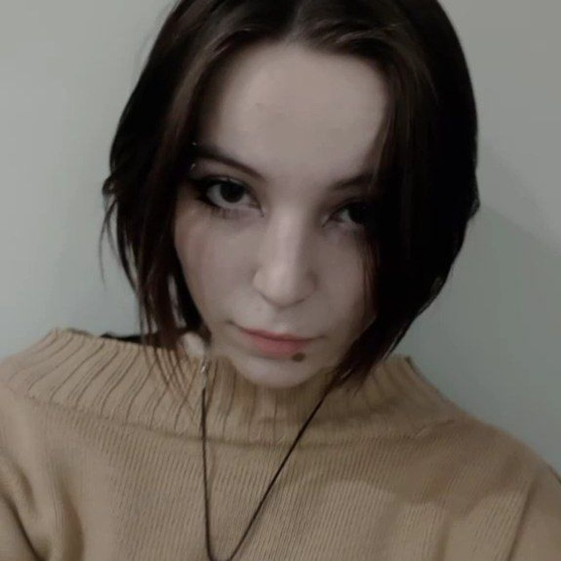
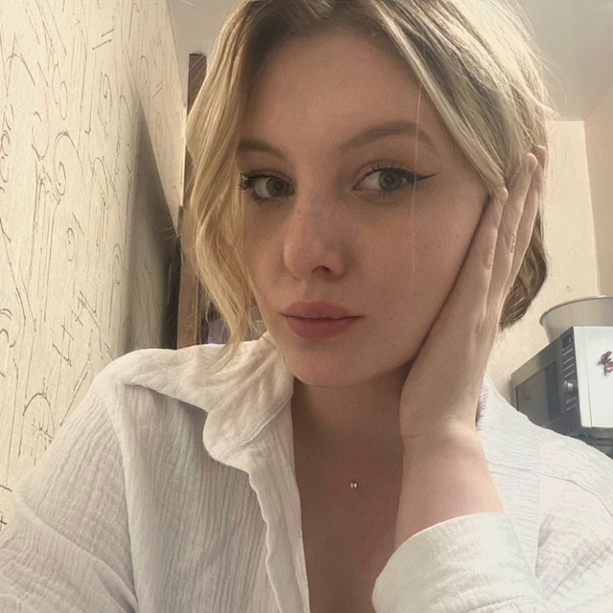
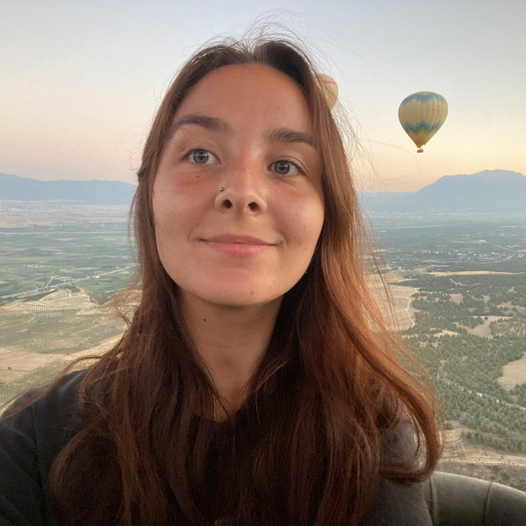
КОМАНДА ПРОЕКТА
ФОТО
ФОТО
ФОТО
Куковинец Елена
Полторыхина Юлия
Зайцева Елизавета

Slide 10

КОНТАКТЫ ЛИДЕРА ПРОЕКТА
Полторыхина Юлия Александровна
8 953 436 63 99
poltorykhina7700@mail.ru
[ФОТО ЛИДЕРА]

